Slide 1
ASIA.-LA VUELTA AL MUNDO EN 885 JARDINES. ASIATICOS.-JAPONESES.-D
Selección de textos y fotografías por
JOSE ELIAS BONELLS

Slide 2
Chisaku-in
El templo fue construido originalmente en Koyasan en Wakayama, que esta al sur de Kioto, en memoria del hijo de Sutemaru Toyotomi Hideyoshi, quien murió a la edad de tres años.
Los edificios fueron construidos aquí en 1598 por orden de Tokugawa Ieyasu.
El jardín principal fue reconstruida en 1674, pero más tarde fue destruido por el fuego.
El jardín se inspira en la zona en torno al monte Rozan, en China y se centra alrededor de un estanque que se extiende bajo el templo.

Slide 3
El jardín de Chishakuin, puede ser el trabajo del maestro de té Sen-no-Rikyu (1522-1591) del Periodo Moyohama.
Es conocido por sus azaleas que florecen a finales de abril y principios de mayo.

Slide 4

Notes:
Chisaku-in

Slide 5

Notes:
Chisaku-in

Slide 6

Notes:
Chisaku-in

Slide 7

Notes:
Chisaku-in

Slide 8

Notes:
Chisaku-in

Slide 9

Notes:
Chisaku-in

Slide 10

Notes:
Chisaku-in

Slide 11

Notes:
Chisaku-in

Slide 12
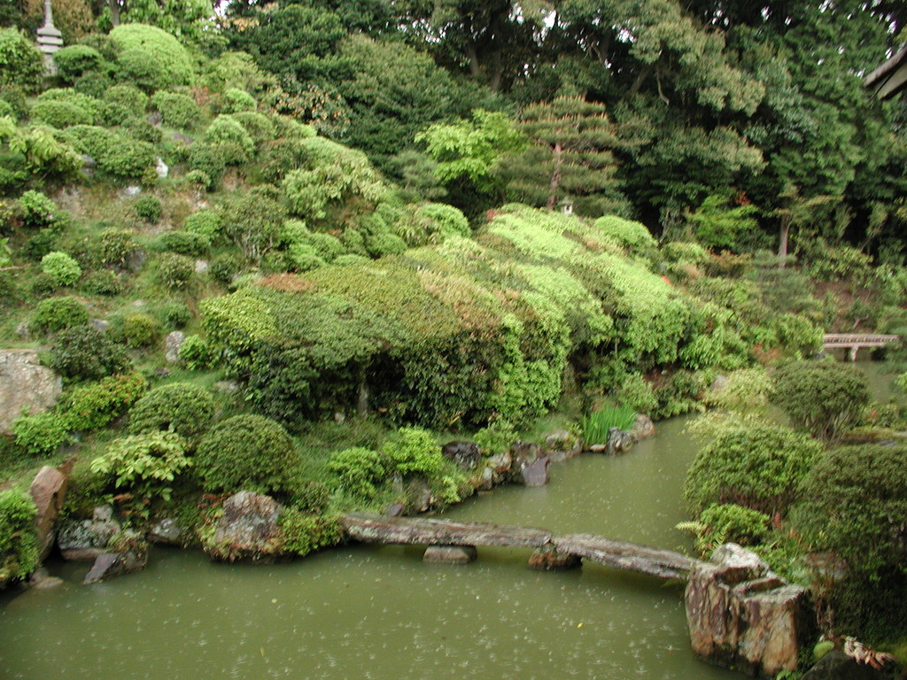
Notes:
Chisaku-in

Slide 13
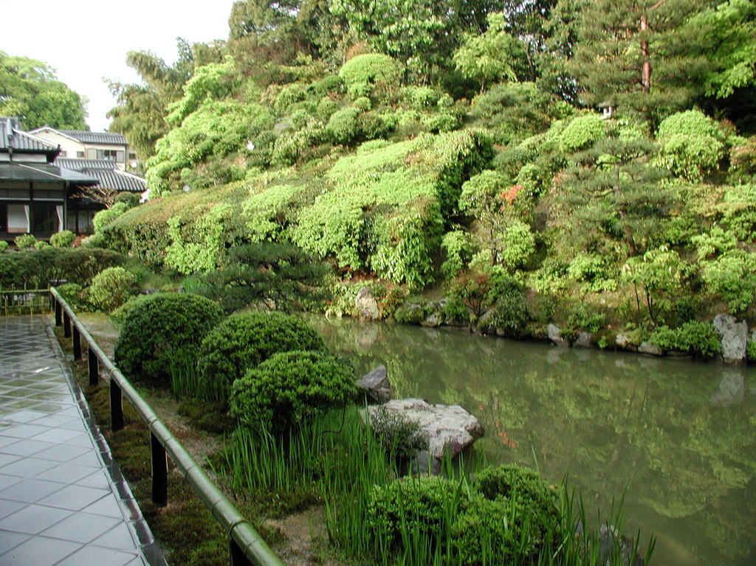
Notes:
Chisaku-in

Slide 14
Daikaku-ji
Daikaku-ji es un templo budista Shingon en Ukyo-ku , un barrio en la ciudad de Kyoto , Japón
Las imágenes principales de la Sabiduría Cinco Reyes ,esta centrada en Fudo .
Fue una villa del emperador Saga , y más tarde, se retiró el Emperador Go-Uda llevó a cabo su regla de clausura .
Una escuela de ikebana , el Goryu saga, tiene su sede en el templo.

Slide 15
Daikaku-ji fue fundado a principios del período Heian .
El templo fue establecido en 876 , treinta años después de la muerte del Emperador Saga, por su primera hija, la emperatriz Masako, quien le dio su nombre.

Slide 16
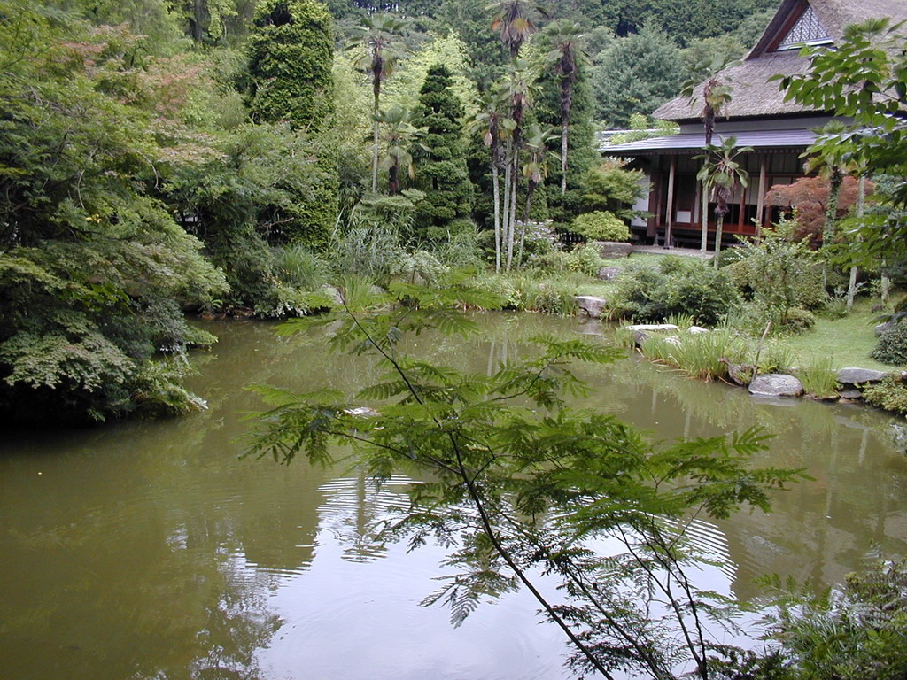
Notes:
Daikaku-ji

Slide 17
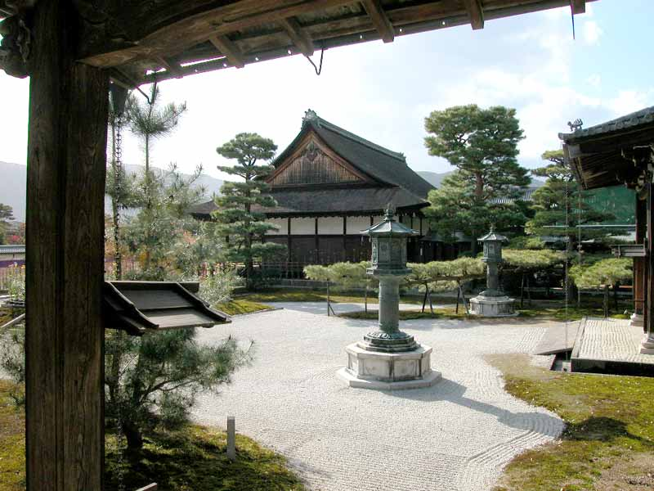
Notes:
Daikaku-ji

Slide 18
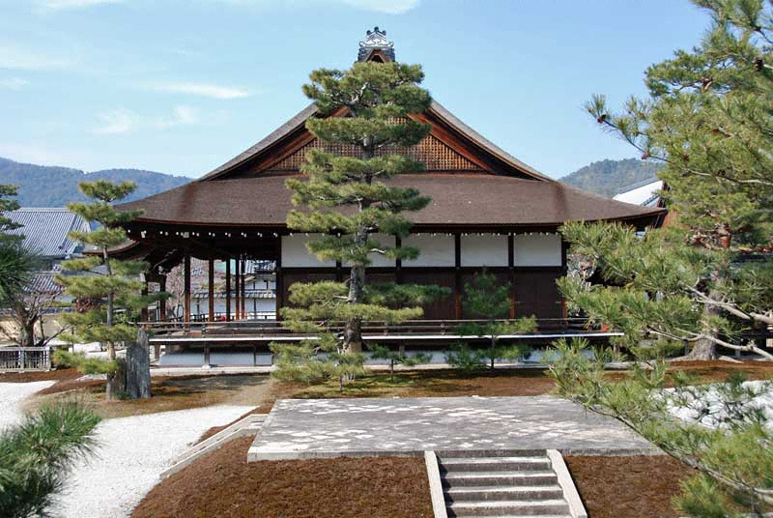
Notes:
Daikaku-ji

Slide 19
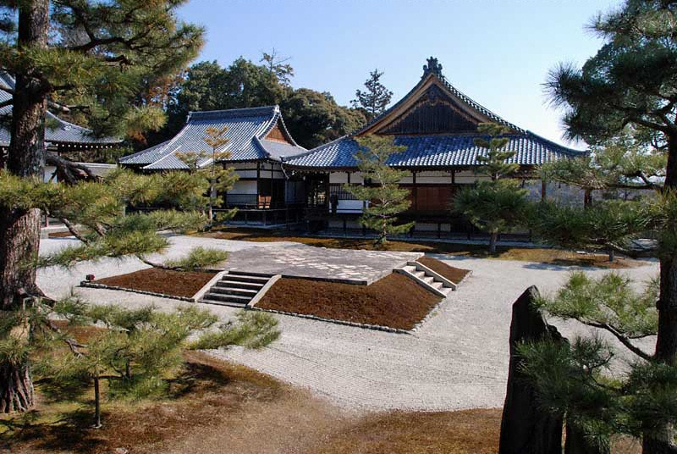

Slide 20
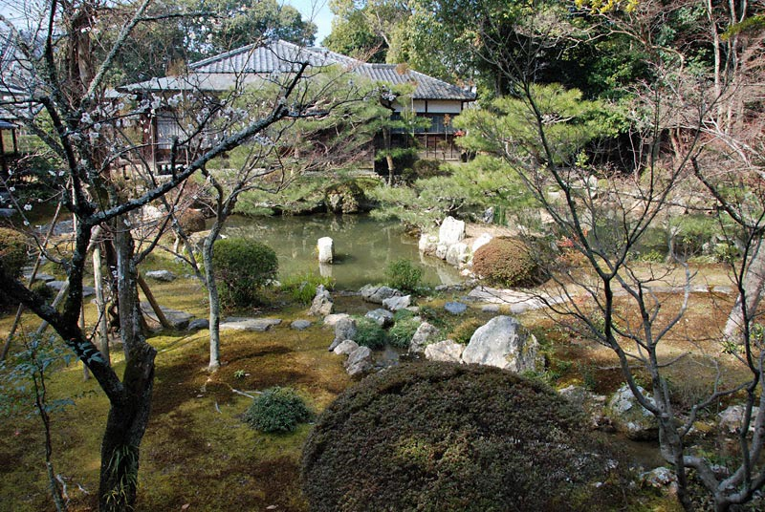
Notes:
Daikaku-ji

Slide 21

Notes:
Daikaku-ji

Slide 22
Daisen-in
Templo Daitokujicho, Murasakino, Kita-ku, Kyoto, Japón.
Se trata de un jardín Zen contemplativo budista, en el complejo del templo Daitoku-ji.
Una parte del jardín es una alegoría, y el otro está diseñado para la meditación.
Las piedras de cuarzo simbolizan un río.
Una piedra con forma de barco representa un viaje humano a través de las aguas turbulentas de la vida (simbolizada por el cuarzo) y hacia el Nirvana.

Slide 23
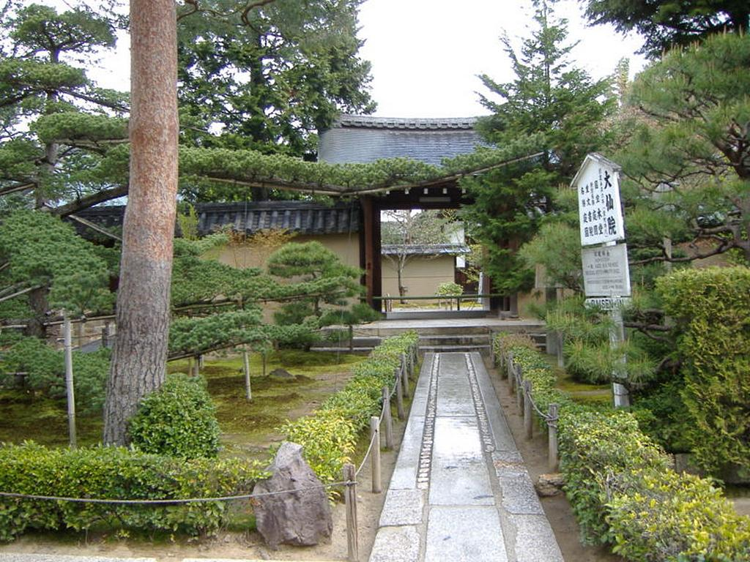

Slide 24
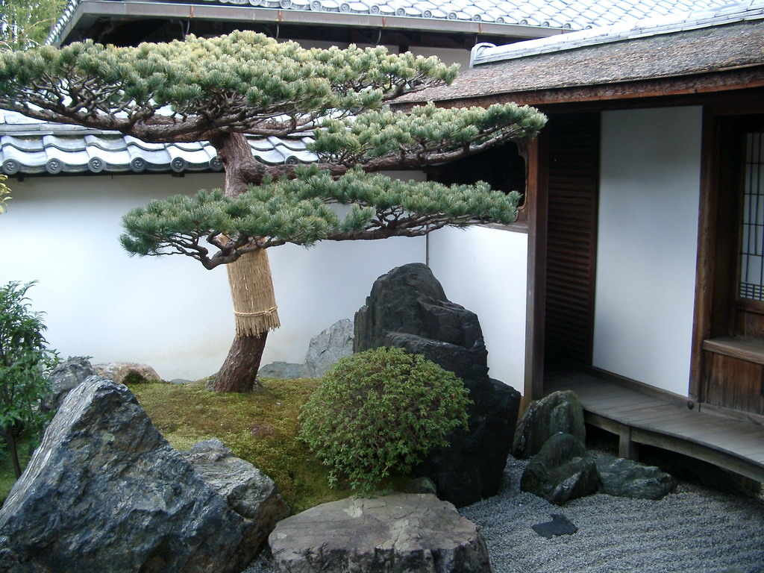
Notes:
Daisen-in

Slide 25
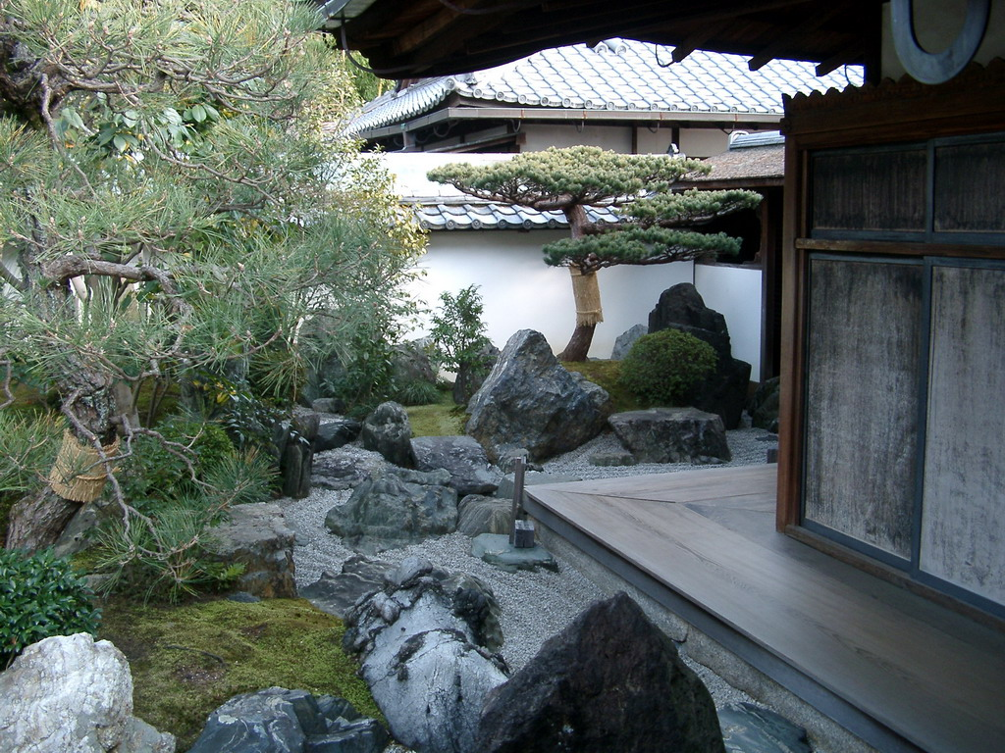
Notes:
Daisen-in

Slide 26
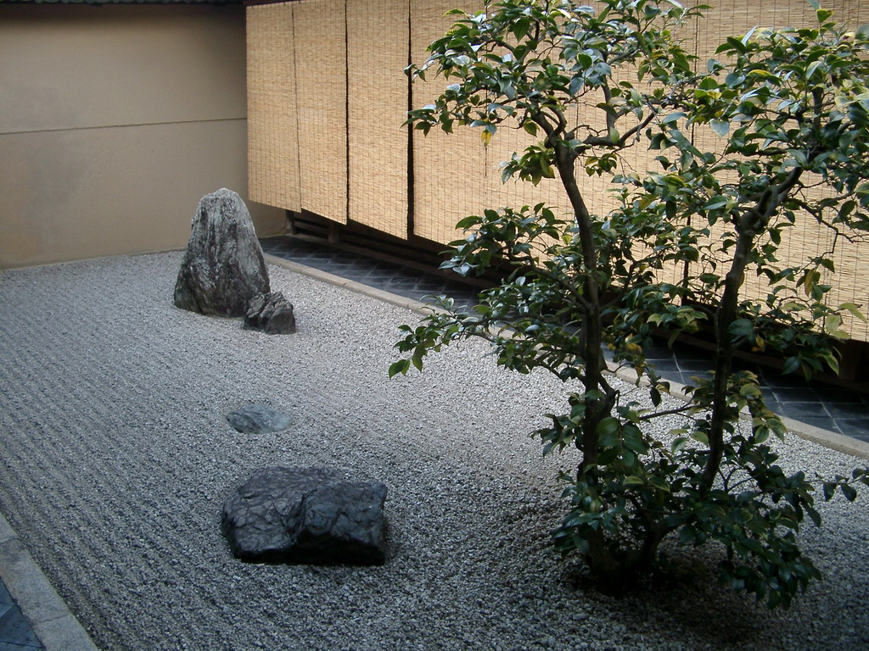
Notes:
Daisen-in

Slide 27
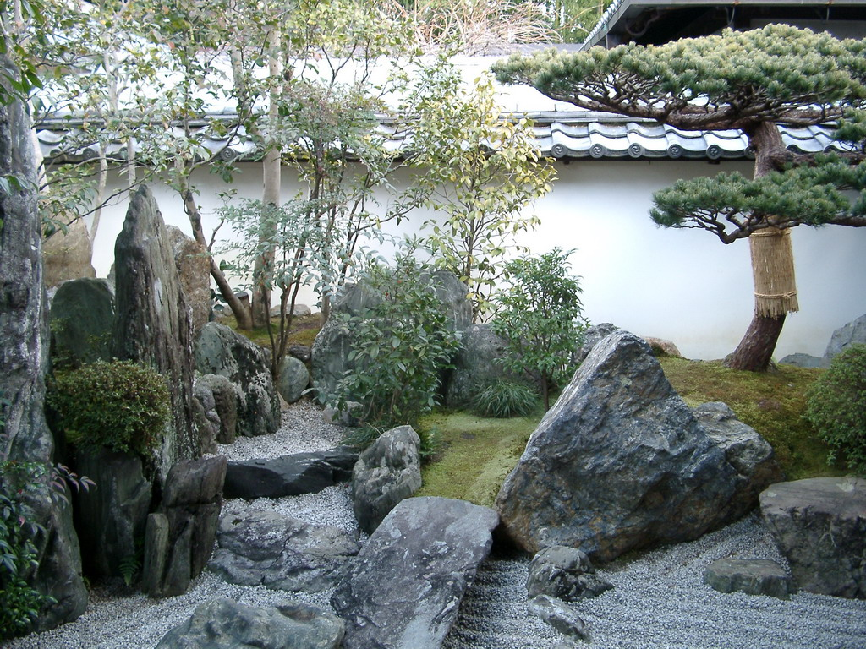
Notes:
Daisen-in

Slide 28
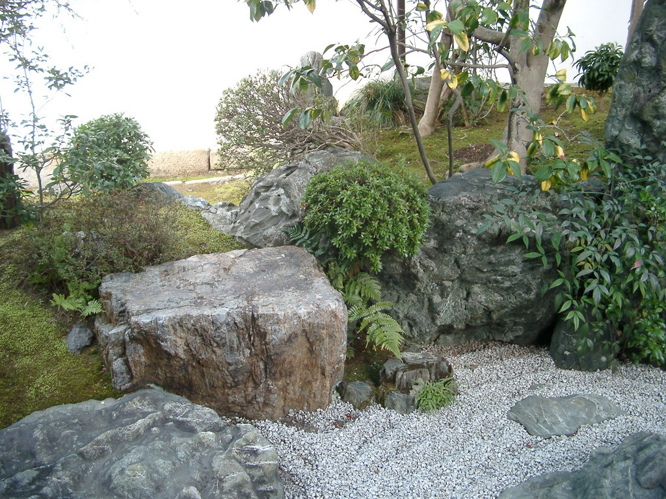
Notes:
Daisen-in

Slide 29
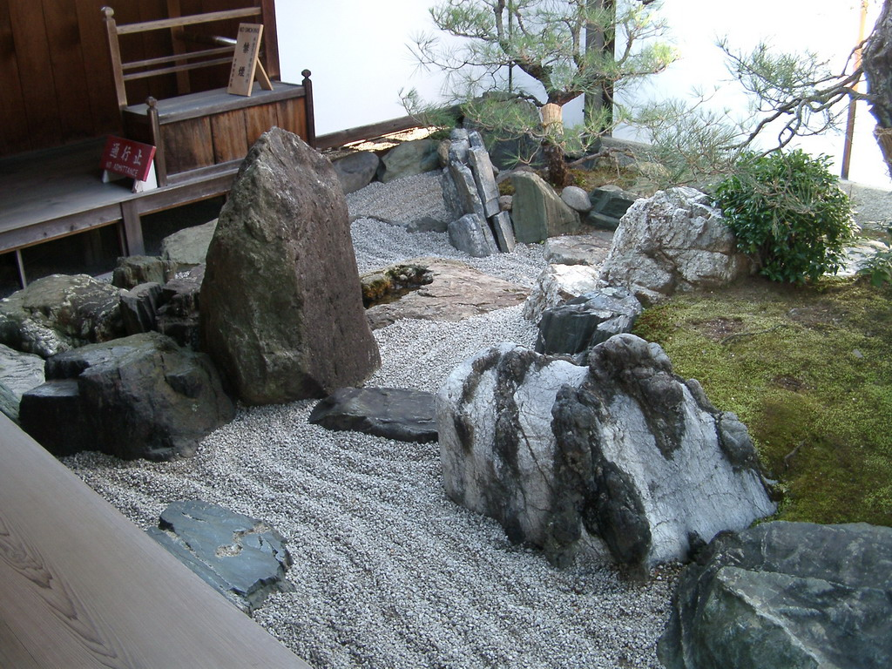
Notes:
Daisen-in

Slide 30
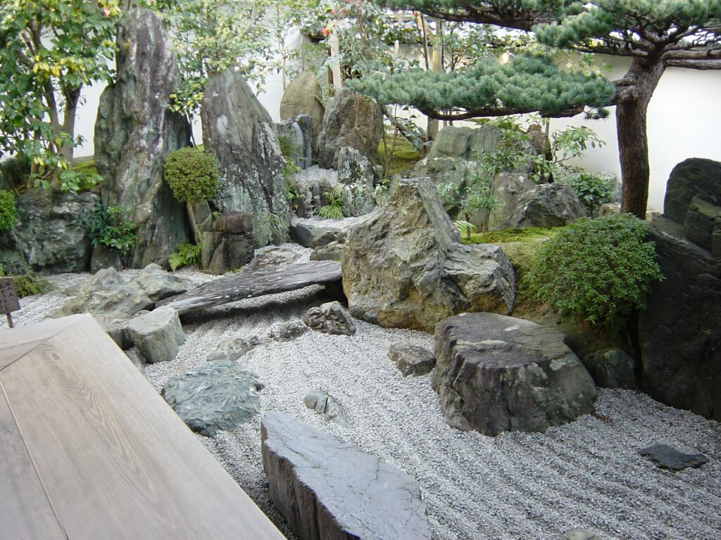
Notes:
Daisen-in

Slide 31
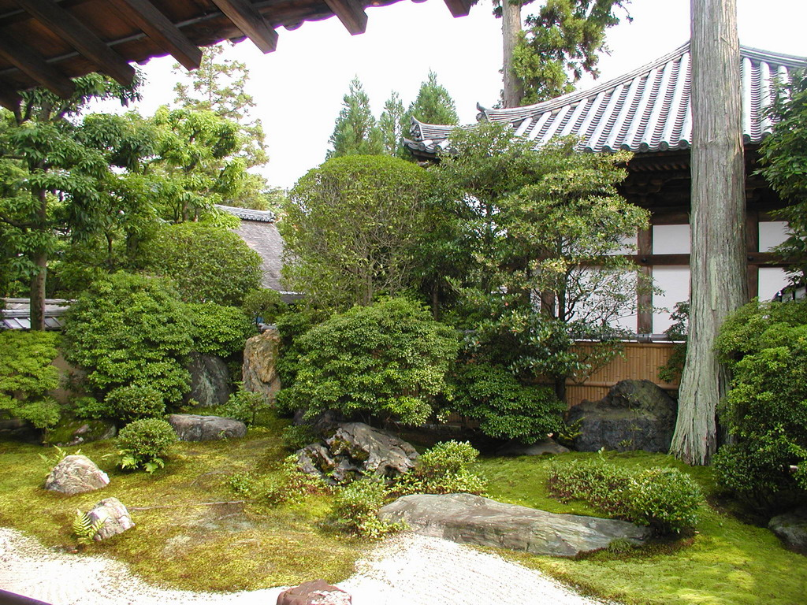
Notes:
Daisen-in

Slide 32
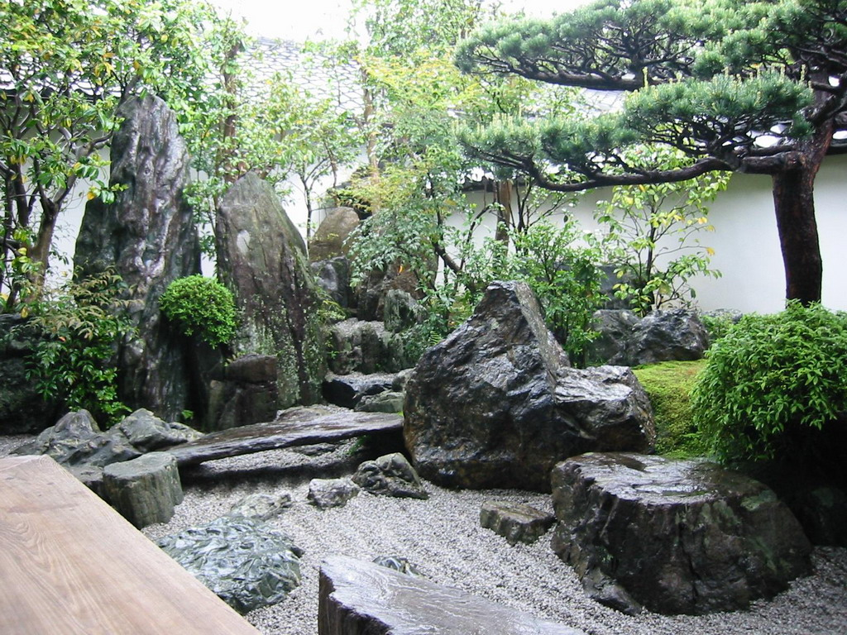
Notes:
Daisen-in

Slide 33
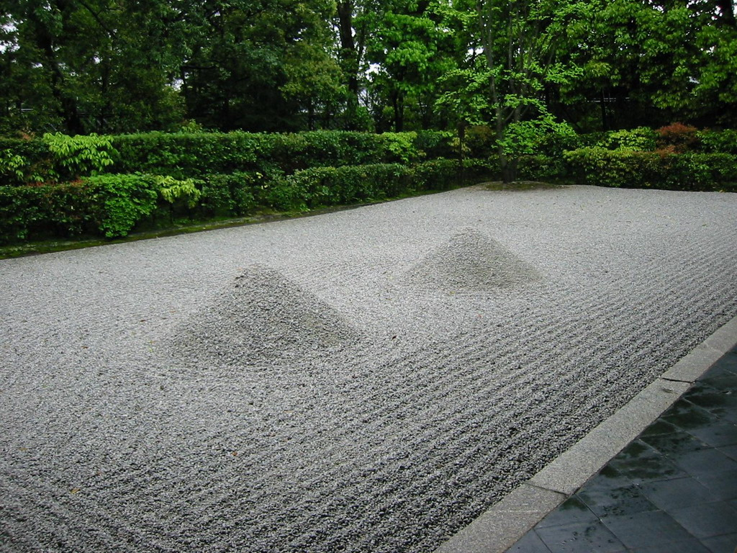
Notes:
Daisen -in

Slide 34
Daitoku-ji
Daitoku-ji es un templo budista, una de las catorce ramas autónomas de la escuela Rinzai de japonés zen .
Se encuentra ubicado en Kita-ku , Kyoto , Japón
Daitoku-ji se originó como un pequeño monasterio fundado en 1315 o 1319 por el monje Myōchō Shūhō (1.282-1.337).
En 1325, el monasterio se convirtió en una sala de súplica por la corte imperial de la solicitud de los jubilados del Emperador Hanazono .

Slide 35
La ceremonia de inauguración de la sala de súplica imperial, con su sala dharma se ha añadido recientemente y las viviendas de Abad, se llevaron a cabo en 1326, y esto es generalmente reconocido como el verdadero fundador del templo.
Al igual que muchos otros templos en Kyoto durante ese tiempo, muchos de los edificios del templo fueron destruidos por el fuego.
En 1474, que fue cuando de Kyoto fue el escenario de la Guerra Oni , el emperador Go-Tsuchimikado designo Ikkyu Sōjun como sumo sacerdote.

Slide 36
Con la ayuda de los comerciantes de la ciudad de Sakai , Ikkyu ha contribuido de manera significativa a la rehabilitación del templo.
En 1582, Toyotomi Hideyoshi enterró a su predecesor, Oda Nobunaga , en Daitoku-ji.
También contribuyó la tierra y construyó el Soken en .
El templo más tarde se vinculó estrechamente a los capitanes de la ceremonia del té japonesa - Sen no Rikyu y Enshu Kobori .
El templo de Daitoku-ji hoy ocupa más de 23 hectáreas.

Slide 37
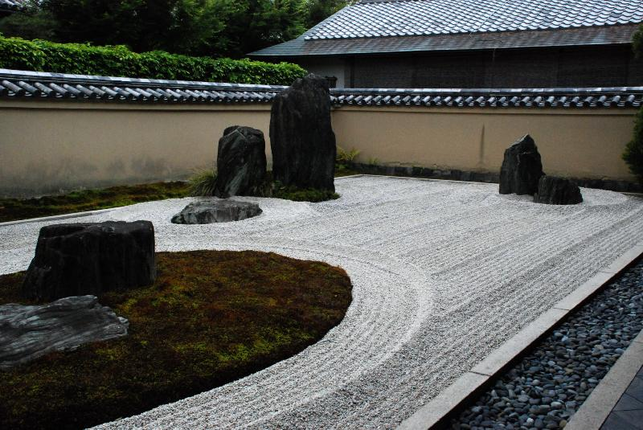
Notes:
Daytoku-ji

Slide 38
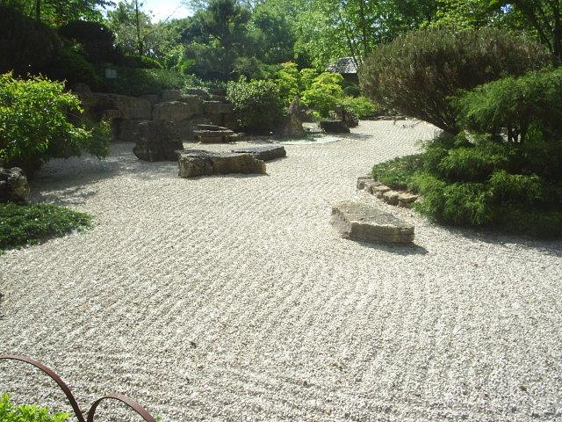
Notes:
Dry Sea in Japanese Garden

Slide 39
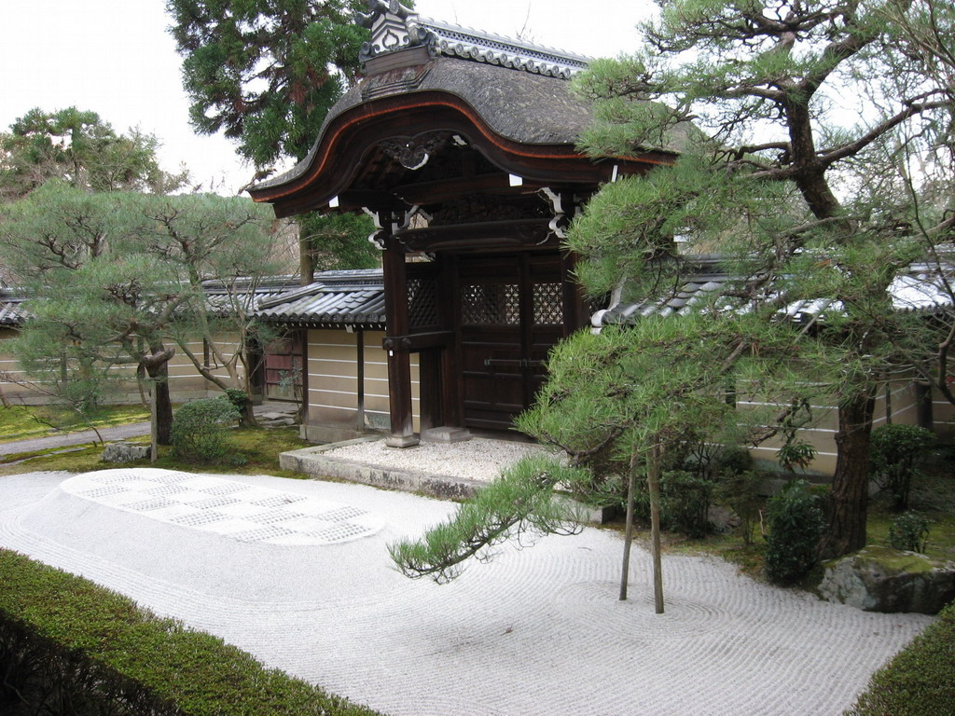
Notes:
Eykando Jan

Slide 40
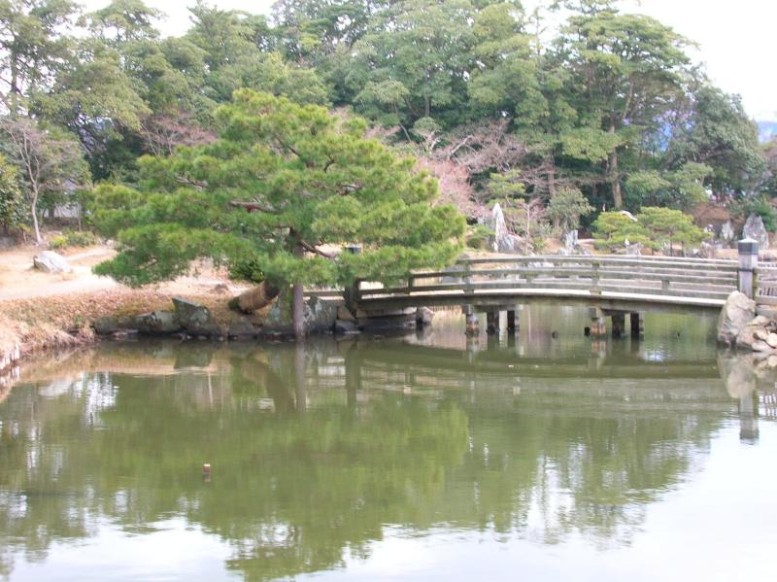
Notes:
Genkyu-en

Slide 41

Notes:
Daikotu-ji

Slide 42
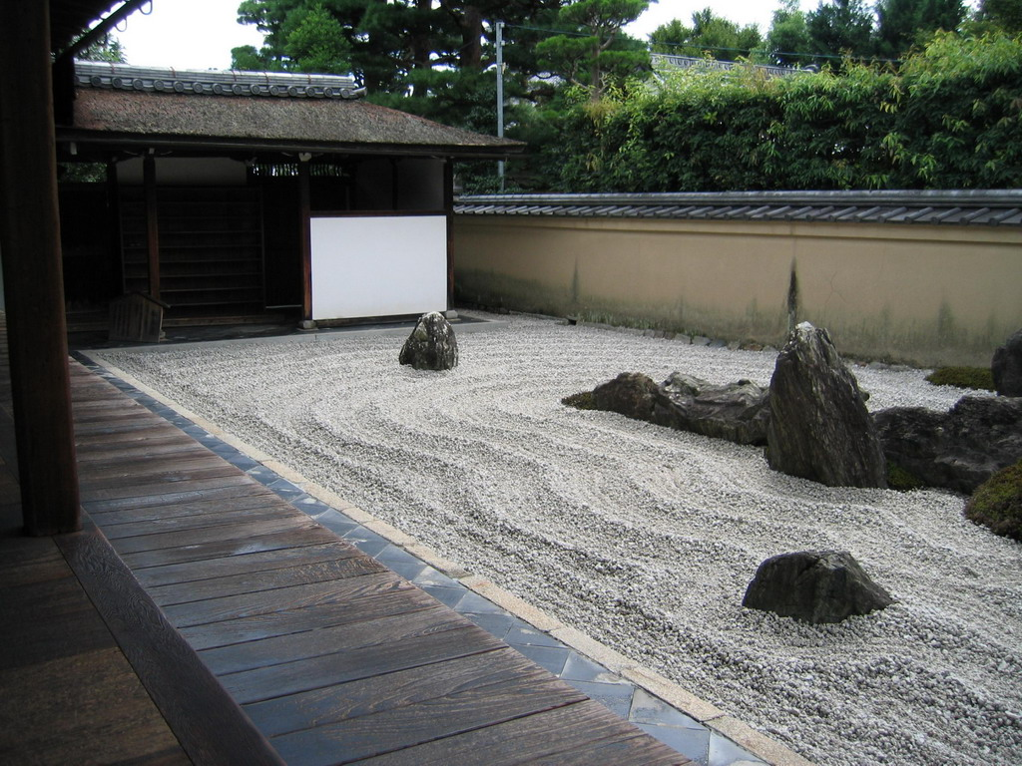
Notes:
Daitoku-ji

Slide 43

Notes:
Daitoku-ji

Slide 44
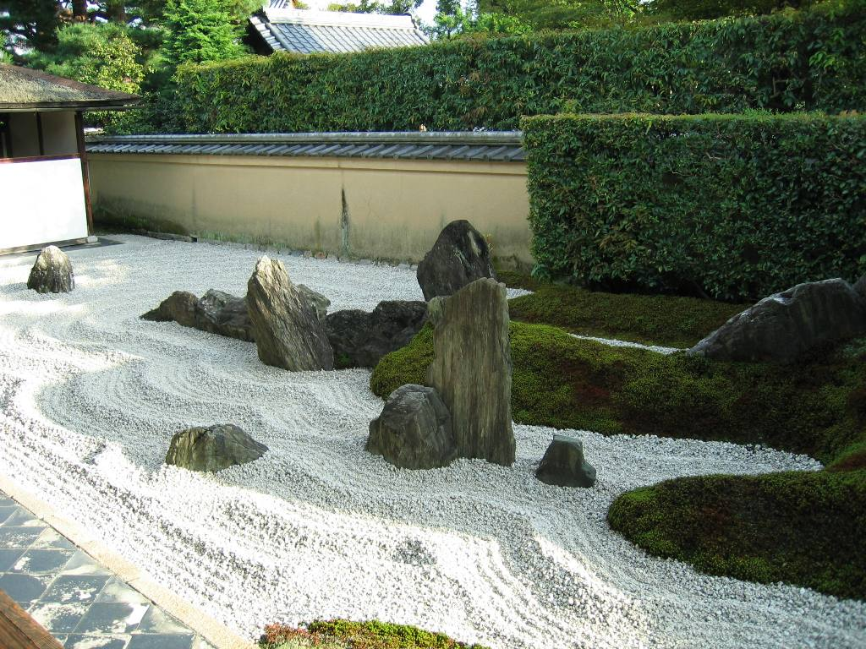
Notes:
Daoitoku-ji

Slide 45
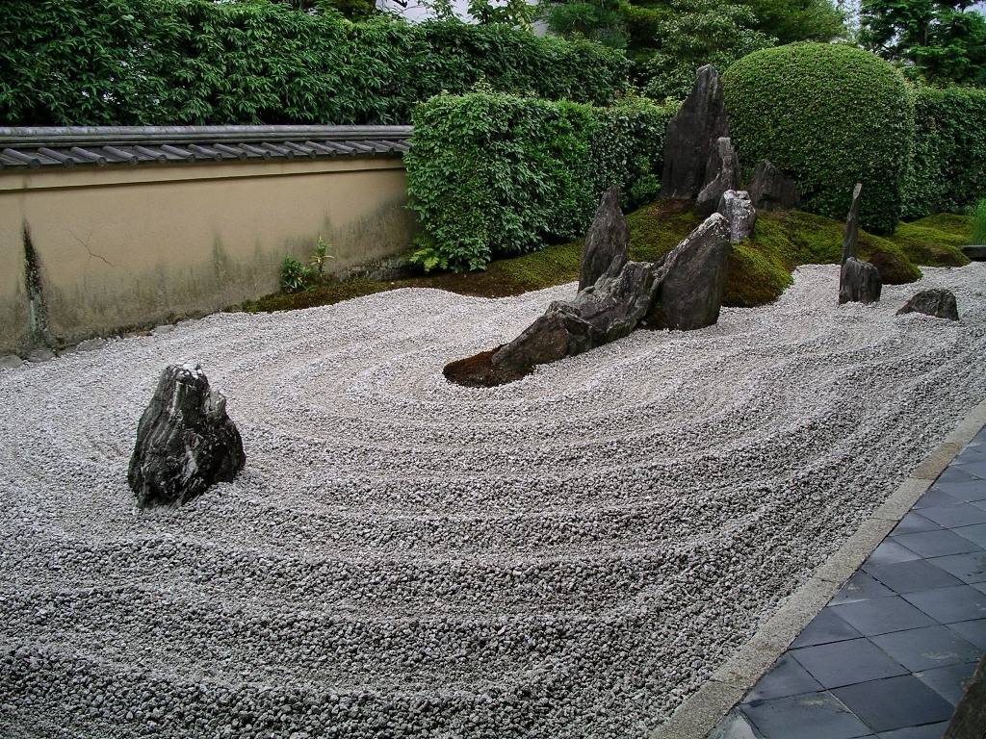
Notes:
Daitoku-ji

Slide 46
Gingaku-ji
El Ginkaku-ji el Templo del Pabellón de plata, es un templo budista en Kioto, Japón.
Su nombre oficial es Jishō-ji Templo de la misericordia resplandeciente fue construido en 1474 por el shōgun Ashikaga Yoshimasa, quien buscaba emular el Kinkaku-ji o «Pabellón dorado» construido por su abuelo Ashikaga Yoshimitsu, pero lamentablemente no pudo recubrir el edificio con plata tal y como lo había planeado.
El templo forma parte actualmente de la rama Shokoku-ji del Rinzai Zen.

Slide 47
Del mismo modo que el Kinkaku-ji, el Ginkaku-ji fue construido originalmente con la finalidad de servir como lugar de descanso y retiro del shōgun.
En 1485 Yoshimasa se convirtió en monje budista Zen y tras su muerte, el edificio se convirtió en un templo budista renombrado como Jishō-ji.
Además del edificio, el templo cuenta con jardines cubiertos de musgo y un jardín japonés.
Forma parte del conjunto de Monumentos históricos de la antigua Kioto (ciudades de Kioto, Uji y Otsu) declarados Patrimonio de la Humanidad por la Unesco en el año 1994.

Slide 48
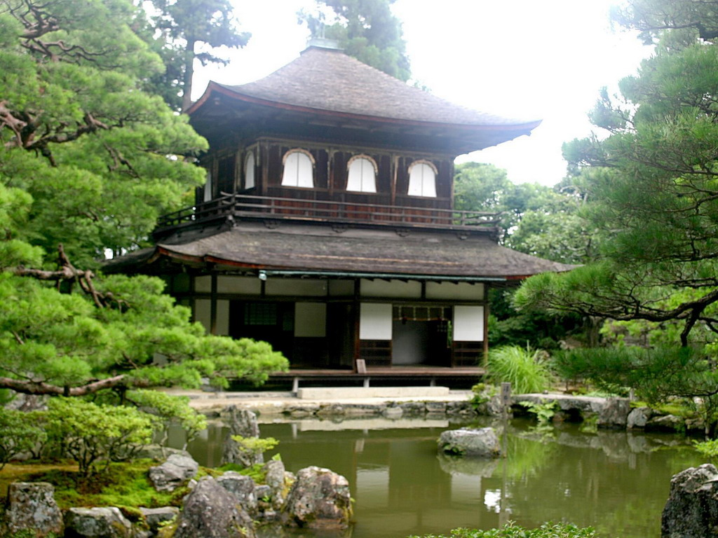
Notes:
Gingaku-ji.-Silver Temple

Slide 49
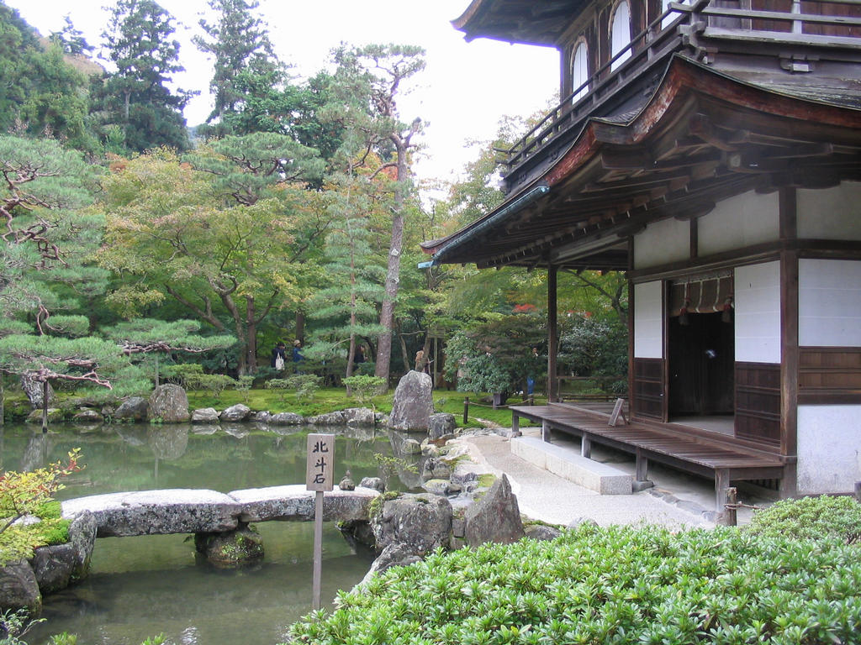
Notes:
Gingaku-ji

Slide 50
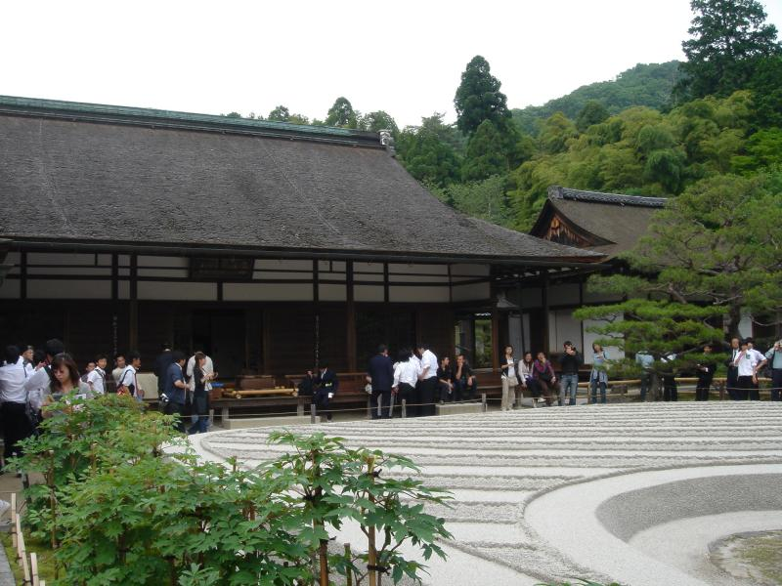
Notes:
Gingaku-ji

Slide 51
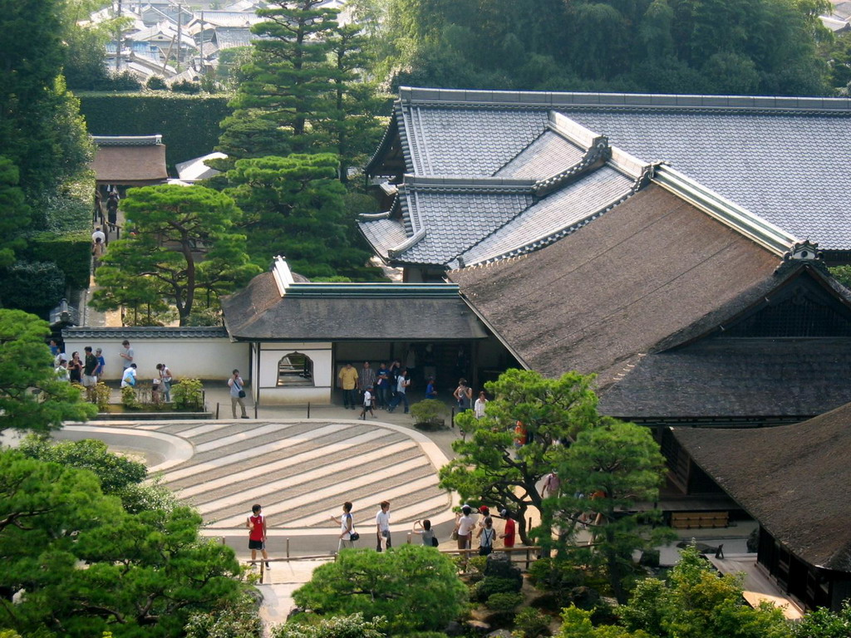
Notes:
Gingaku-ji

Slide 52
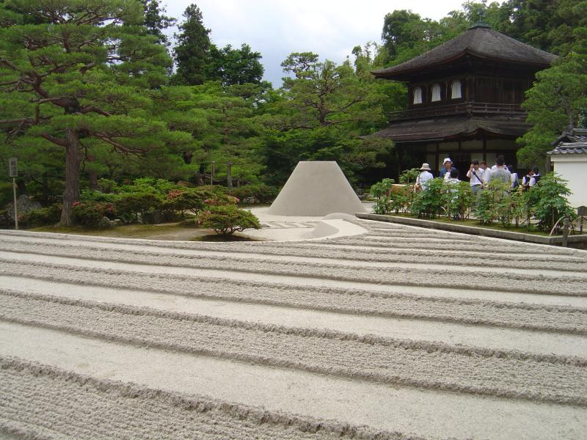
Notes:
Gingaku-ji

Slide 53
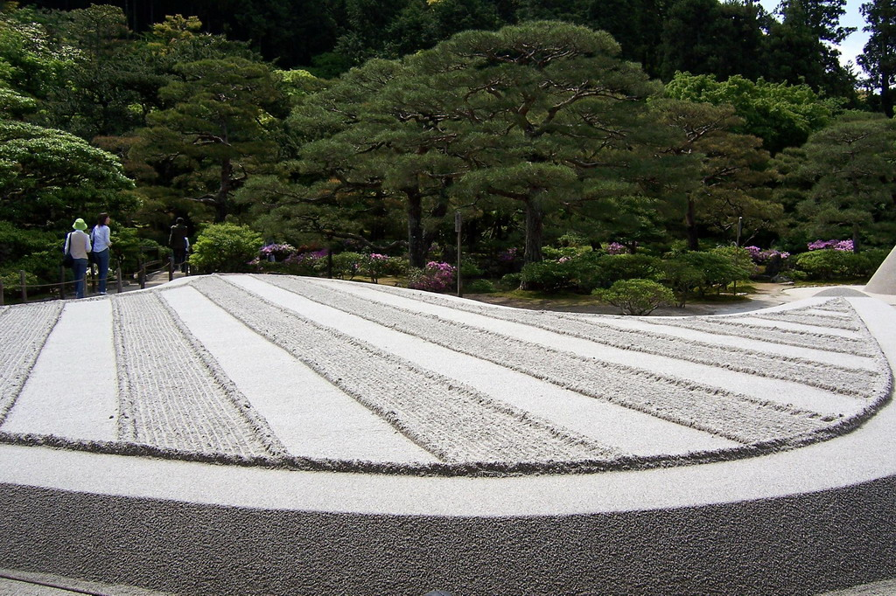
Notes:
Gingaku-ji

Slide 54
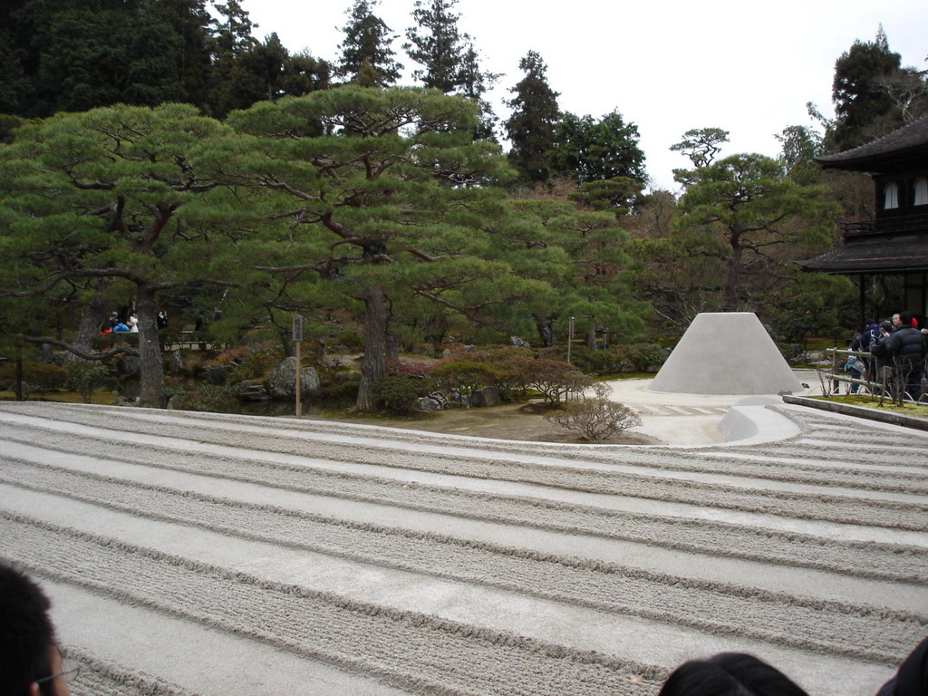
Notes:
Gingaku-ji

Slide 55
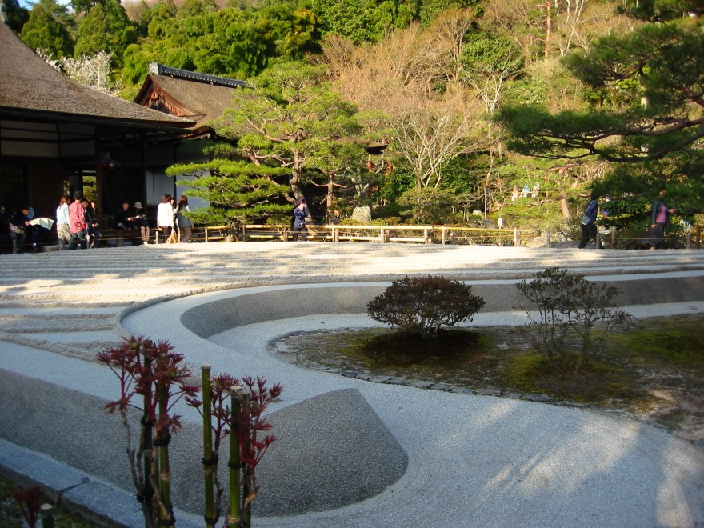
Notes:
Gingaku-ji

Slide 56
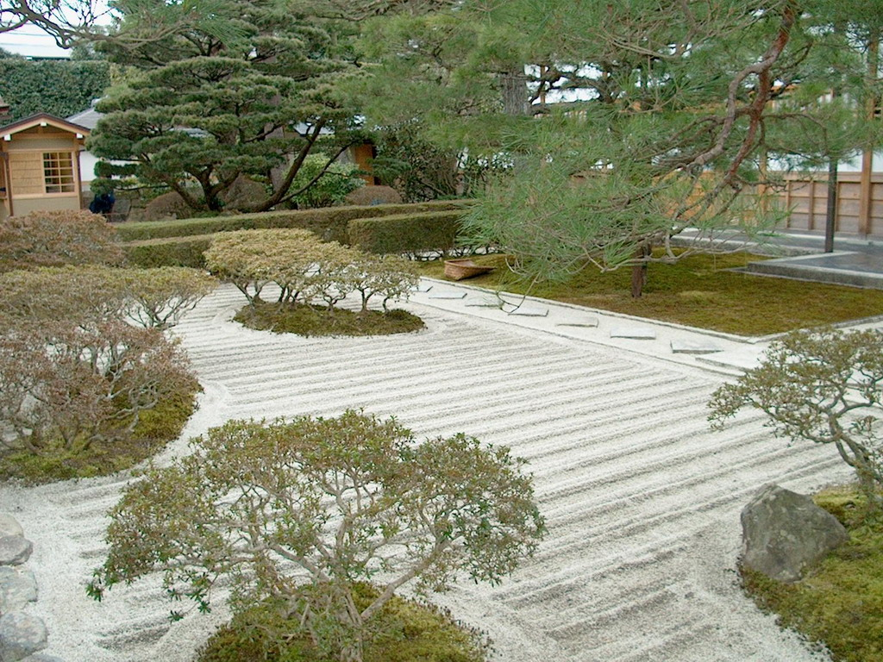
Notes:
Gingaku-ji

Slide 57
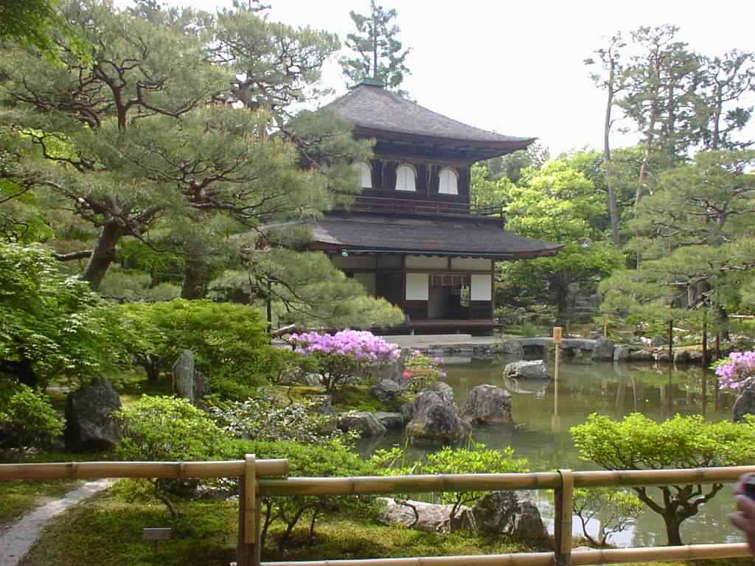
Notes:
Gingaku-ji

Slide 58
Imperial Gardens en Kioto
El Palacio Imperial de Kioto es un palacio imperial en Japón , aunque el emperador de Japón no resida en el.
El Emperador ha residido en el Palacio Imperial de Tokio desde 1869 ( Restauración Meiji ) y ordenó a la preservación del Palacio Imperial de Kioto en 1877.
Hoy en día los terrenos están abiertos al público, y la Agencia de la Casa Imperial acoge visitas públicas a los edificios varias veces al día.

Slide 59
El palacio está situado en el Gyoen Kyōto, un recinto rectangular de 1,3 kilometros de norte a sur y 0,7 km de este a oeste, que también contiene los jardines del Sento Palacio Imperial.

Slide 60
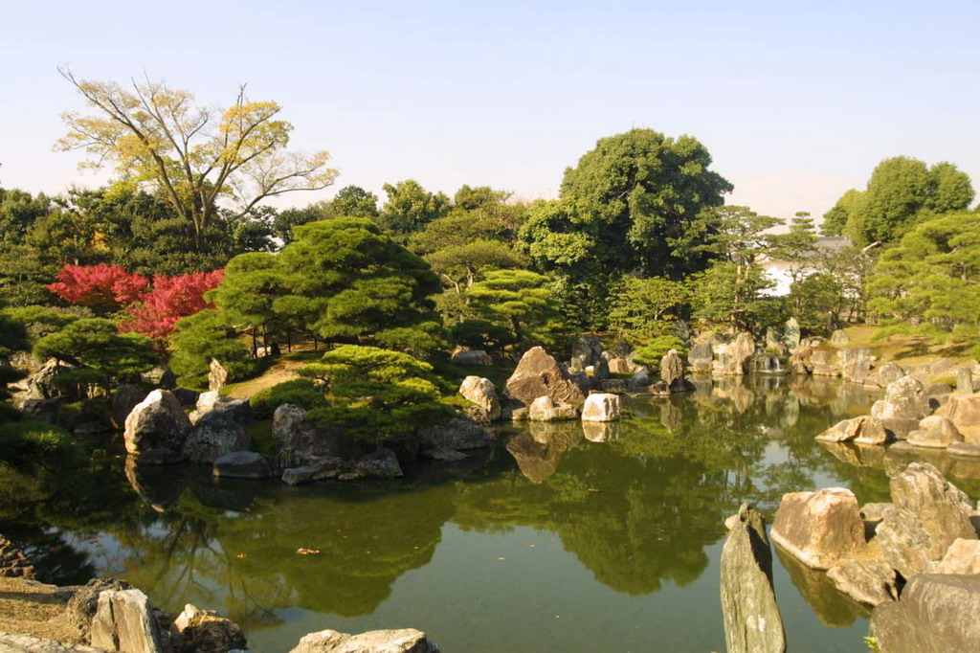
Notes:
Kioto Imperial Palace

Slide 61
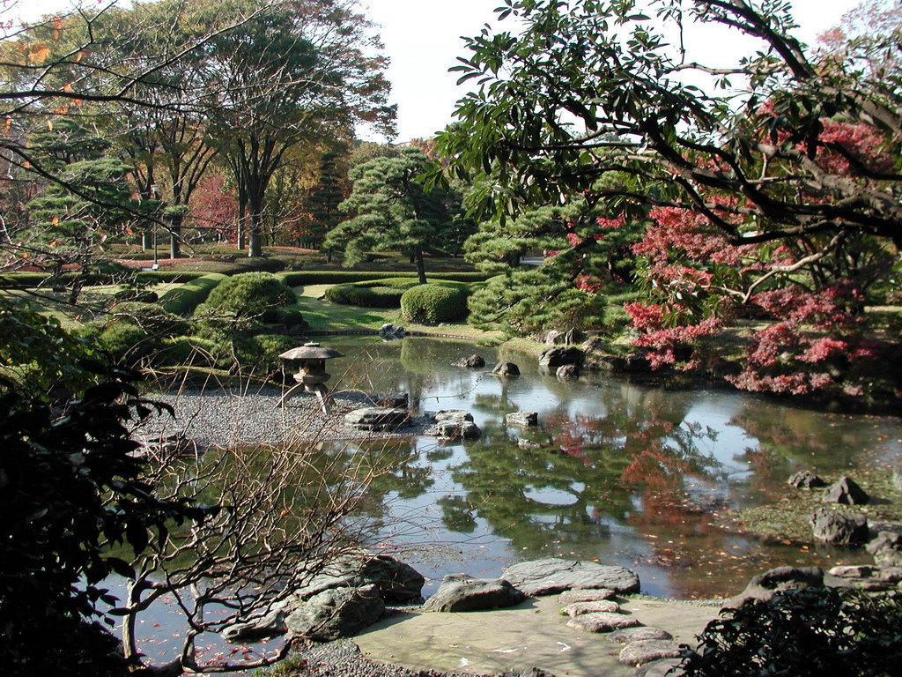
Notes:
Imperial Gardens.-Kioto

Slide 62
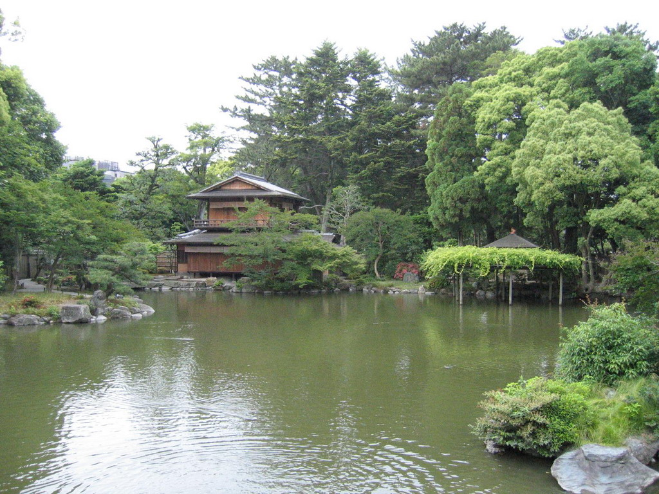
Notes:
Imperial Palace.-Kioto

Slide 63
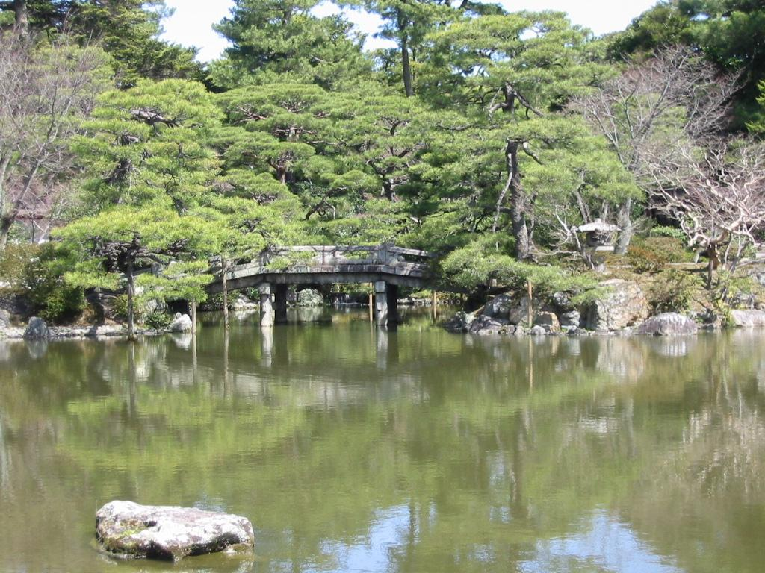
Notes:
Imperial Palace.-Kioto

Slide 64
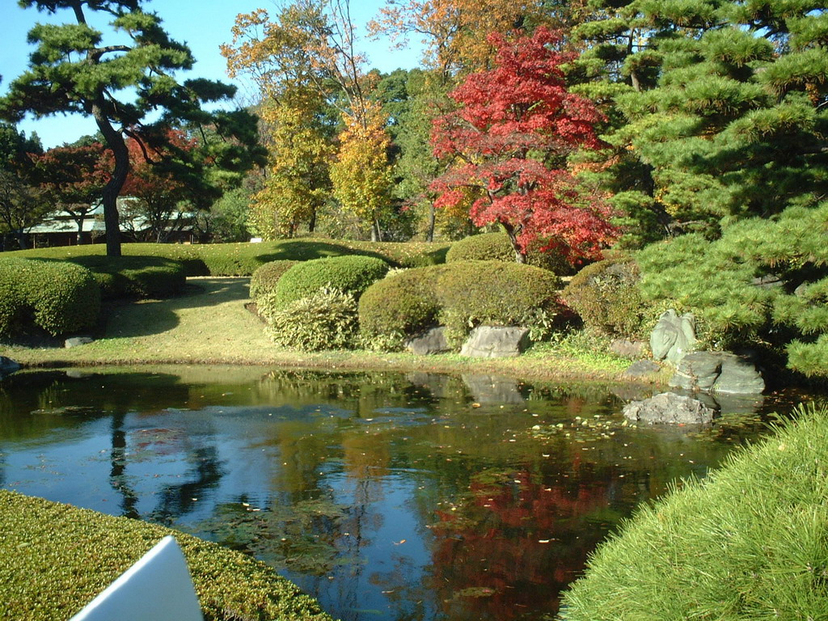
Notes:
Imperial Palace

Slide 65
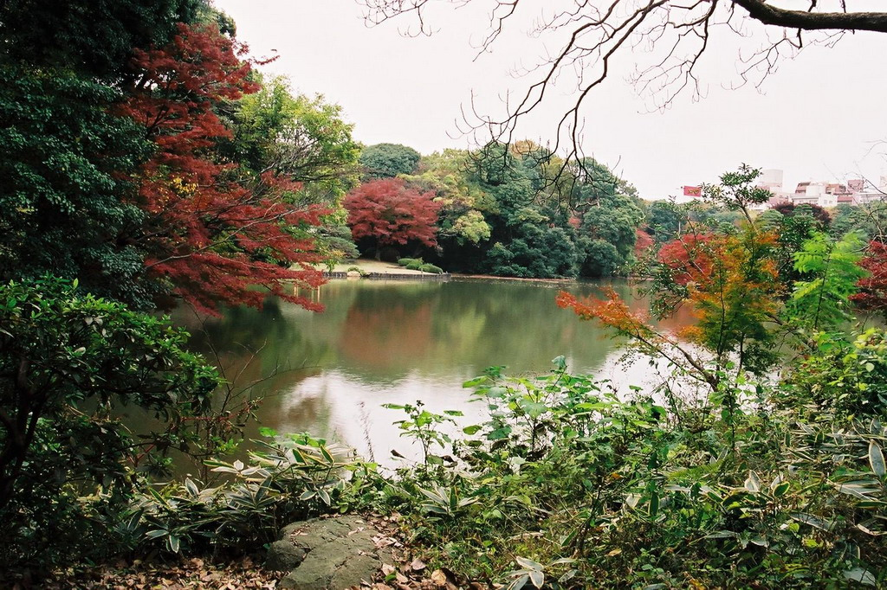
Notes:
Imperial Palace

Slide 66
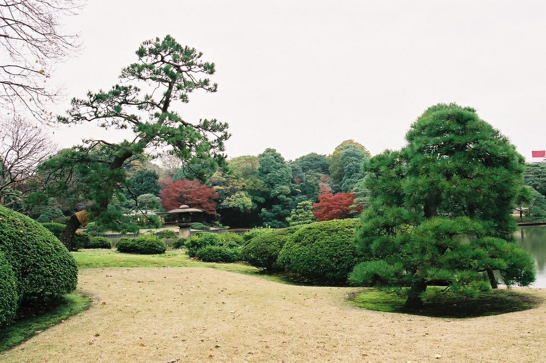
Notes:
Imperial Palace

Slide 67
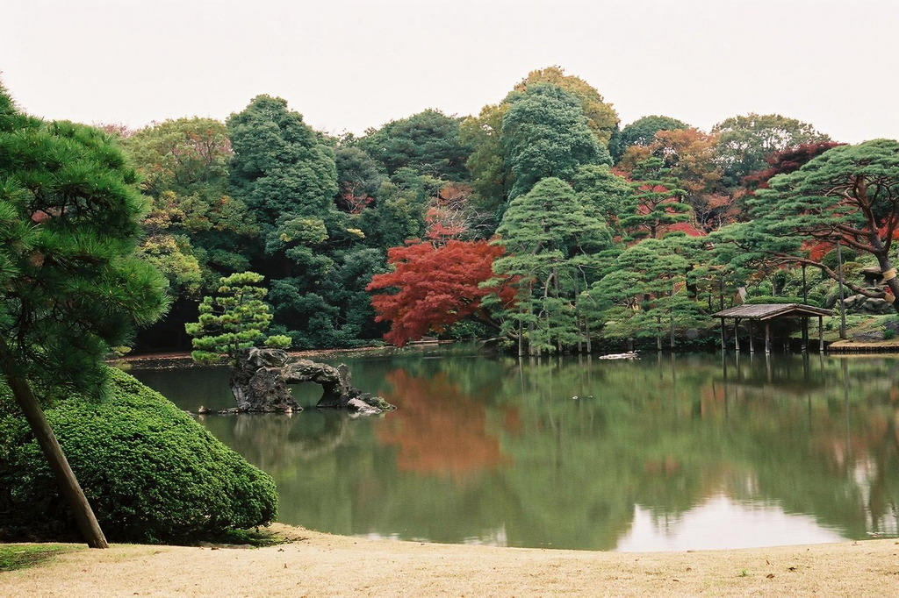
Notes:
Imperial Palace Gardens

Slide 68
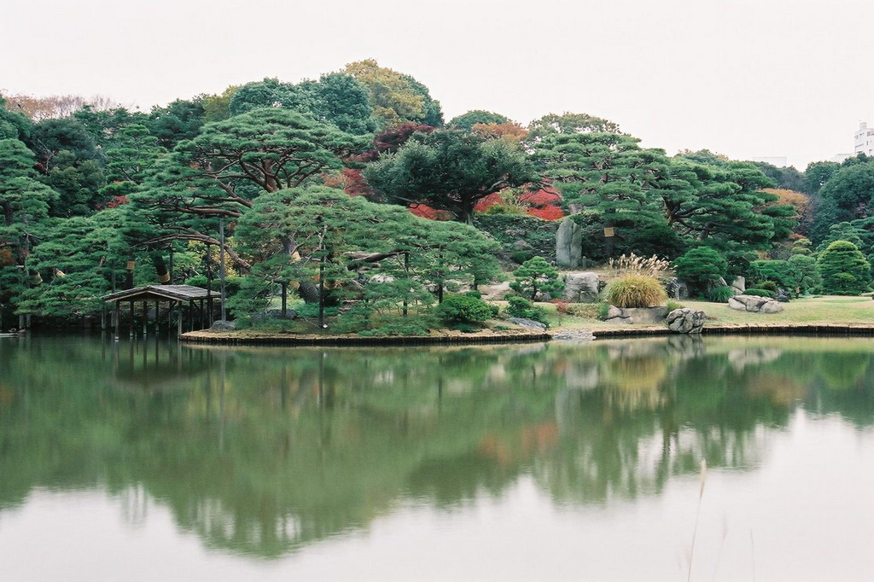
Notes:
Imperial Palace

Slide 69
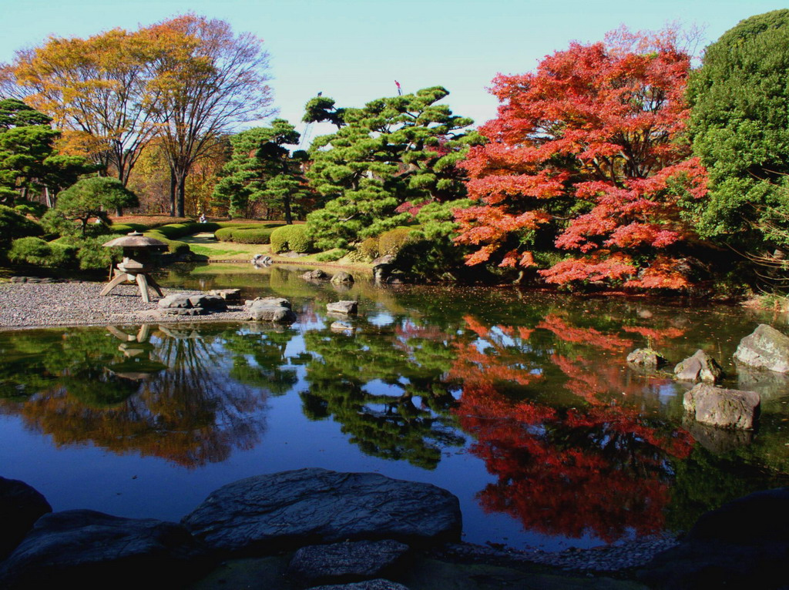
Notes:
Imperial Palace

Slide 70
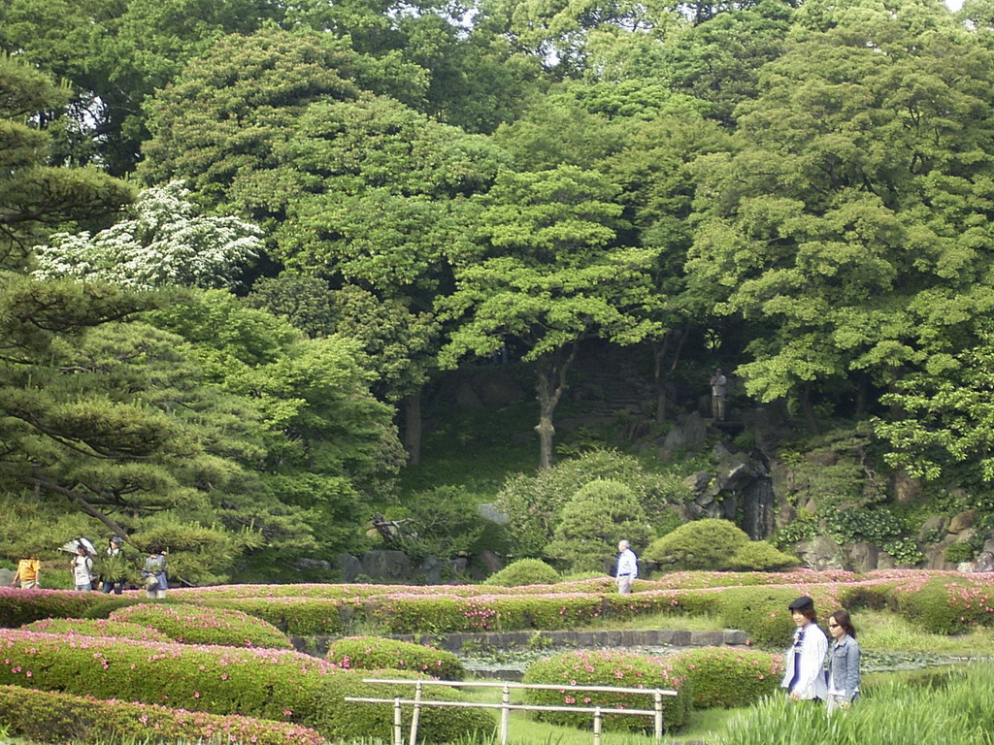
Notes:
Imperial Palace.-Beijing

Slide 71
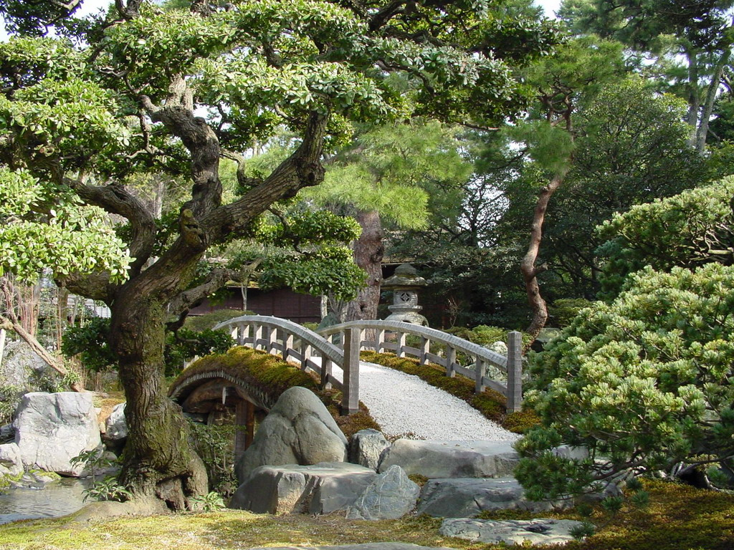
Notes:
Imperial Palace

Slide 72
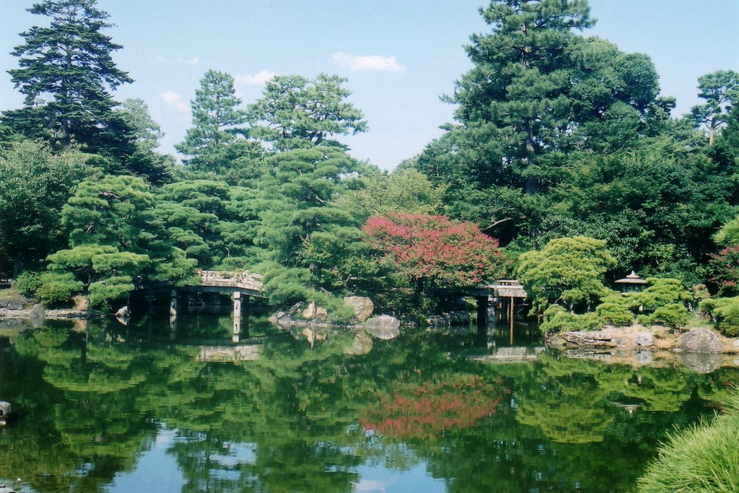
Notes:
Imperial Gardens

Slide 73
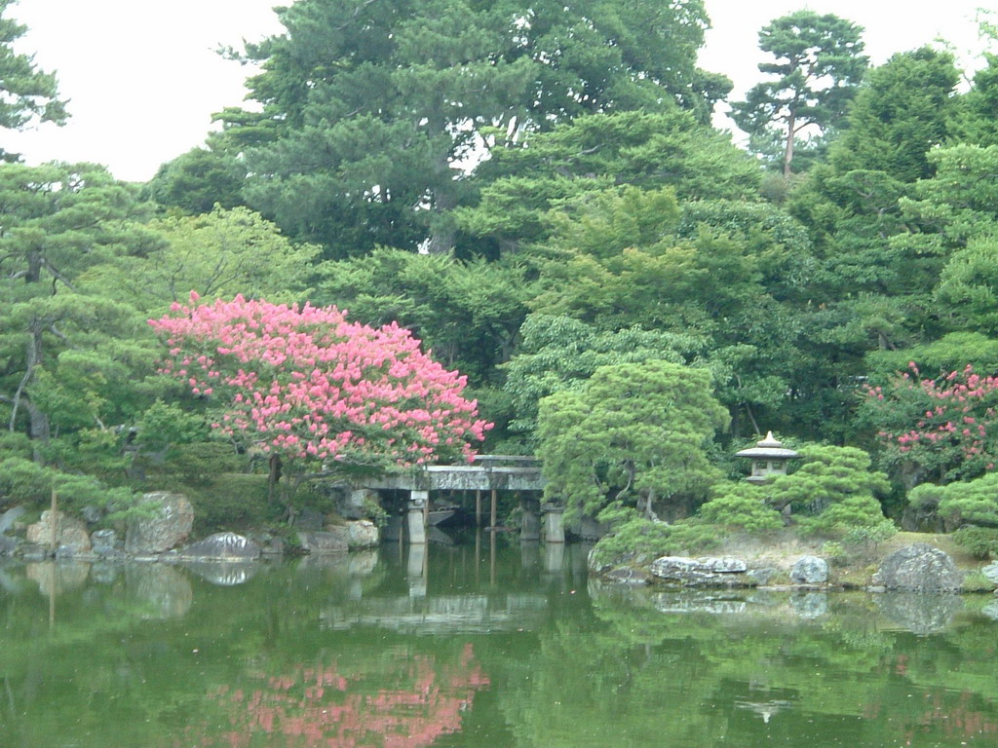
Notes:
Imperial Palace

Slide 74
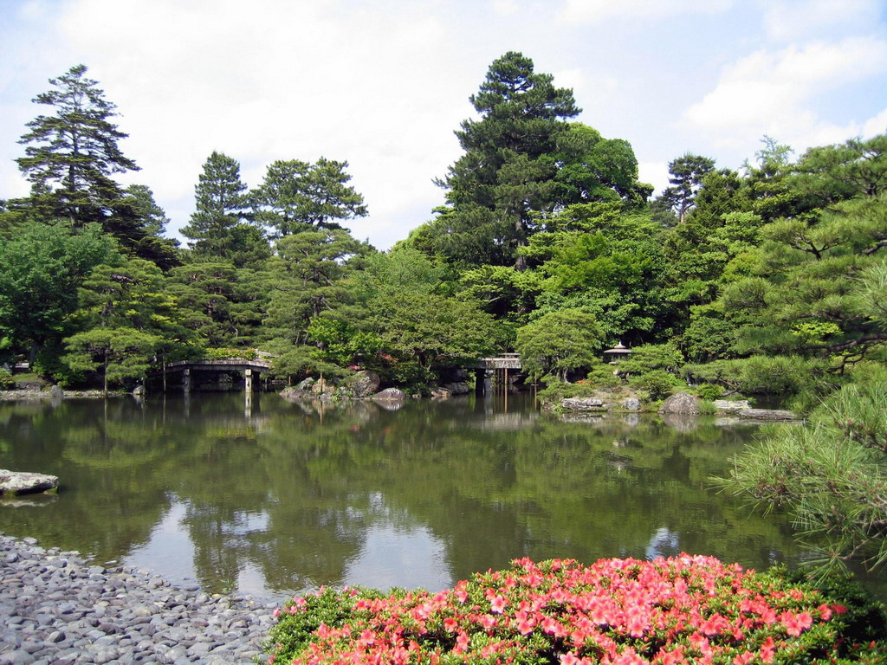
Notes:
Imperial Palace

Slide 75

Notes:
Imperial Palace

Slide 76

Notes:
Imperial Palace

Slide 77

Notes:
Imperial Palace

Slide 78

Notes:
Imperial Palace.-Kioto

Slide 79

Notes:
Imperial Palace.-Tokio

Slide 80

Notes:
Imperial Palace

Slide 81

Notes:
Imperial Palace en Kioto

Slide 82

Notes:
Imperial Palace

Slide 83
Notes:
Imperial Palace

Slide 84

Notes:
Imperial Palace

Slide 85

Notes:
Imperial Palace

Slide 86

Notes:
Imperial Palace Gardens

Slide 87
Imperial Palace Tokio
Palacio Imperial de Tokio es la residencia principal del Emperador de Japón .
Se trata de un gran parque como zona de ubicación en el area de Chiyoda en Tokio, cerca de la estación de Tokio y contiene varios edificios incluyendo el palacio principal palacio, las residencias privadas de la familia imperial, el museo de archivo y oficinas administrativas.
Está construido sobre el solar del antiguo castillo de Edo .
El área total, incluyendo los jardines es 7,41 kilometros cuadrados .

Slide 88
Durante el apogeo de la propiedad japonesa en la década de 1980 , los terrenos del palacio fueron valoradas por algunos más que el valor de todos los bienes raíces del estado de California.
El Jardín del Este es donde están la mayoría de los edificios administrativos del palacio y abarca las Honmaru y Ninomaru las antiguas zonas del Castillo de Edo, un total de 210.000 m ²
Ubicado en los terrenos del Jardín del Este también esta el Imperial Tokagakudo Music Hall, el Departamento de Música de la Sala de Ceremonias de la Casa Imperial, el Departamento de Archivos y mausoleos de la Casa Imperial , las estructuras de los guardias, como el Saineikan dojo , y el Museo de las colecciones imperiales .

Slide 89
Se han añadido varias estructuras desde el período Meiji que se eliminaron con el tiempo para permitir la construcción del Jardín de Oriente.
En 1932, el Kuretake-Ryo fue construido como un dormitorio para princesas imperiales, sin embargo, este edificio fue derribado antes de la construcción de los jardines actuales.
Otros edificios, tales como establos y la vivienda se retiraron para crear el Jardín del Este en su configuración actual.
Los trabajos de construcción comenzaron en 1961 con un nuevo estanque en el Ninomaru, así como la reparación y restauración de diversos pabellones,mantiene las estructuras de la época Edo.

Slide 90
El 30 de mayo de 1963, el área fue declarada por el gobierno japonés una "reliquia Especial Histórica" bajo la Ley de Protección de Bienes Culturales del Japón.
Jardín Ninomaru
Arboles simbólicos que representan a cada prefectura de Japón se plantaron en la esquina noroeste de Ninomaru.
Estos árboles han sido donados por cada prefectura y hay un total de 260, que abarcan 30 variedades distintas.

Slide 91

Notes:
Tokio Imperial Palace

Slide 92

Notes:
Tokio Imperial Palace

Slide 93

Notes:
Tokio Imperial Palace

Slide 94

Notes:
Tokio Imperial Palace

Slide 95

Notes:
Imperial Palace

Slide 96

Notes:
Imperial Palace.-West

Slide 97

Notes:
Imperial Palace

Slide 98

Notes:
Imperial Palace en Tokio

Slide 99

Notes:
Tokio Imperial Palace

Slide 100

Notes:
Tokio Imperial Palace

Slide 101


Notes:
Imperial Palace

Slide 102

Notes:
Tokio Imperial Palace

Slide 103

Notes:
Tokio Imperial Palace

Slide 104

Notes:
Imperial Pàlace.-Kioto

Slide 105

Notes:
Imperial Pàlace

Slide 106

Notes:
Imperial Palace

Slide 107

Notes:
Imperial Palace

Slide 108

Notes:
Imperial Palace

Slide 109

Notes:
Imperial Palace

Slide 110
Mizumoto Park
Mizumoto Park es un parque en el barrio Katsushika , Tokio , Japón .
Es considerado el parque más grande con los paisajes acuáticos dentro de los 23 Barrios Especiales de Tokio .
El parque es conocido por los diversos tipos de plantas y aves silvestres, y como un lugar de atracción durante la temporada Hanami ,contemplación de la flor japonesa del cerezo en primavera.

Slide 111




Notes:
Mizumoto Park

Slide 112

Notes:
Mizumoto Park

Slide 113

Notes:
Mizumoto Park

Slide 114

Notes:
Mizumoto Park

Slide 115


Slide 116

Notes:
Mizumoto Park

Slide 117

Notes:
Mizumoto Park

Slide 118

Notes:
Mizumoto Park

Slide 119

Notes:
Mizumoto Park

Slide 120

Notes:
Mizumoto Park

Slide 121

Notes:
Mizumoto Park

Slide 122

Notes:
Mizumoto Park

Slide 123

Notes:
Mizumoto Park

Slide 124

Notes:
Mizumoto Park

Slide 125

Notes:
Mizumoto Park

Slide 126

Notes:
Mizumoto Park

Slide 127

Notes:
Mismito Park.-Iris

Slide 128

Notes:
Mismito Park

Slide 129

Notes:
Mismito Park

Slide 130

Notes:
Iris Nurse

Slide 131

Notes:
Mismito Park.-Iris

Slide 132

Notes:
Iris ensota

